Slide 1

SEJAM BEM-VINDOS

Slide 2

José Augusto
Currículo: Advogado, Procurador Legislativo,
Pós-Graduado em Direito Público, Direito do Trabalho e Previdenciário.

Slide 3

GESTÃO E FISCALIZAÇÃO
A Gestão contratual é o gerenciamento de todas as atividades pertinentes à execução contratual, sejam elas técnicas ou administrativas, referentes ao acompanhamento dos atos de formalização dos contratos, antecedentes e subsequentes.
O fomento do planejamento efetivo, documentado e desburocratizado promove controle eficaz das despesas, evita a incidência do fracionamento indevido dos recursos públicos e viabiliza uma administração eficiente das contratações, melhorando a logística, reduzindo entraves burocráticos e possibilitando a identificação de possíveis ganhos de escala.

Slide 4
GESTÃO E FISCALIZAÇÃO
O Gestor do contrato é o servidor, investido no cargo, especialmente designado, por meio de Portaria, para gerenciar as relações firmadas com a contratada. Este gerenciamento é subsidiado por dados, informações e pareceres técnicos dos fiscais quanto a execução do objeto, a avaliação da qualidade dos resultados obtidos, bem como informações atualizadas que viabilizem a tomada de decisão relacionada à manutenção, ou não, das condições contratuais.

Slide 5
GESTÃO E FISCALIZAÇÃO
Cabe ao Gestor, principalmente, as seguintes atribuições:
a) estabelecer comunicação formal com a contratada visando zelar pelo fiel cumprimento do objeto contratado;
b) coordenar, comandar e acompanhar a execução do contrato agindo de forma proativa e preventiva;
c) observar o cumprimento das regras previstas no contrato e buscar os resultados esperados;
d) solicitar formalmente à contratada a correção de pendências constatadas na execução do contrato;

Slide 6
GESTÃO E FISCALIZAÇÃO
Cabe ao Gestor, principalmente, as seguintes atribuições:
e) convocar e coordenar a reunião inicial, registrada em ata que posteriormente é incorporada ao Processo de Acompanhamento e Fiscalização do Contrato. A reunião contará preferencialmente com a equipe técnica responsável pela elaboração do Termo de Referência, além dos Fiscais e do Preposto;
f) emitir ordem inicial de serviço e autorizar implantação do contrato no sistema de controle de contratos;
g) intervir e adotar providências na identificação de qualquer tipo de inconformidade, incluindo atrasos no atendimento de pendências anteriormente solicitadas;
h) Realizar a atualização contínua do Mapa de Gerenciamento de Riscos durante a fase de gestão do contrato, com apoio da Equipe de Fiscalização do Contrato;

Slide 7
GESTÃO E FISCALIZAÇÃO
Cabe ao Gestor, principalmente, as seguintes atribuições:
i) avaliar eventuais atrasos nos prazos de entrega ou ocorrências que possam gerar dificuldades à conclusão do objeto contratado;
j) analisar e conduzir processo com solicitação de repactuação do objeto, reajuste financeiro, reequilíbrio físico-financeiro, acréscimo/supressão de metas, interrupção de serviços, prorrogação de prazo ou encerramento unilateral;
k) manter os sistemas atualizados com valor do contrato, com seus aditivos, se houver, e os valores empenhados e já pagos;
l) receber, manifestar-se e dar o encaminhamento devido às dúvidas ou questionamentos feitos pela fiscalização e pela contratada;
m) instaurar e conduzir o Processo Administrativo de Apuração de Responsabilidade.

Slide 8
GESTÃO E FISCALIZAÇÃO
Quando a Contratada manifestar interesse na alteração de alguma cláusula contratual, como exemplo a prorrogação do prazo, o Gestor deve solicitar apresentação de justificativas e comprovações necessárias à Fiscalização, que deve analisar a legalidade e conveniência da alteração contratual,observando a Lei de Licitações. Em havendo grande complexidade técnica do objeto, o Gestor deverá solicitar pareceres ou relatórios elaborados por servidores da área ou por profissionais contratados para auxiliá-lo.

Slide 9
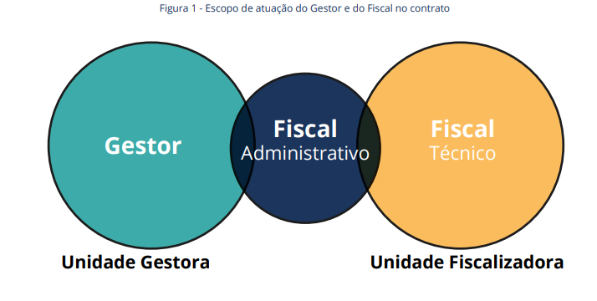
GESTÃO E FISCALIZAÇÃO

Slide 10
GESTÃO E FISCALIZAÇÃO
O Fiscal do contrato, seja administrativo ou técnico, é o Servidor designado mediante Portaria específica por Autoridade Competente, com o conhecimento necessário e suficiente para fiscalizar a execução física do contrato. Responsável pelas anotações das ocorrências em registro próprio, ou seja, ele é o “agente de campo” do contrato, representando a Administração em conformidade com os termos da Lei nº 14.133/21.

Slide 11
GESTÃO E FISCALIZAÇÃO
As atribuições do Fiscal do contrato são:
• Conhecer todos os termos do Projeto Básico e Termo de Referência, em especial o objeto do contrato;
• Sempre que possível, e se o contrato assim o exigir, estar presente no local da execução do contrato;
• Monitorar a contratada, certificando-se de que o seu Preposto esteja sempre ciente das obrigações assumidas na contratação;
• Estar disponível para esclarecer as dúvidas do Preposto que estiverem em sua alçada, e quando lhe faltar capacitação técnica ou fugir de sua atribuição legal, encaminhar os problemas que surgirem ao Gestor, a exemplo dos casos de infração, suscetíveis de aplicação de pena pecuniária ou de rescisão contratual;

Slide 12
GESTÃO E FISCALIZAÇÃO
As atribuições do Fiscal do contrato são:
• Adotar o modo formal de comunicação ao se dirigir tanto à contratada quanto a seu Preposto, para que quaisquer medidas e esforços para resolver irregularidades na execução do objeto, além de estarem registradas, facilitem a comunicação ao Gestor do contrato, que terá subsídio na hora de adotar as medidas administrativas cabíveis ao caso;
• Antecipar-se à solução de fatos que venham, eventualmente, a afetar a relação contratual, a exemplo de greves, problemas na entrega de materiais, chuvas, fim de prazo, entre outros;
• Notificar o Preposto da contratada formalmente, nos casos de ocorrências importantes que afetem a execução, dando-lhe prazo para resposta e acompanhando o ocorrido até sua devida solução;

Slide 13
GESTÃO E FISCALIZAÇÃO
As atribuições do Fiscal do contrato são:
• Atestar a Nota Fiscal do serviço/material emitida pela contratada, assinando eletronicamente o documento;
• Realizar a aferição financeira, que deverá confrontar os preços e as quantidades constantes da Nota Fiscal com aqueles fixados no contrato, bem como as medições dos serviços nas datas estabelecidas, que devem ocorrer sempre antes de atestar o documento Fiscal;
• Encaminhar a Nota Fiscal ao Gestor, após a medição e conferência dos serviços, em tempo hábil, para que este realize a verificação da documentação anexada juntamente com a do pagamento, com vistas a evitar a incidência de multas por atrasos;

Slide 14
GESTÃO E FISCALIZAÇÃO
As atribuições do Fiscal do contrato são:
• Providenciar inclusão de relatório fotográfico que comprove a execução dos serviços no período de execução, para todos os serviços, sempre que aplicável.

Slide 15
GESTÃO E FISCALIZAÇÃO
Atribuições do Fiscal técnico:
a) Representar o Contratante no local de execução dos serviços;
b) Solicitar, quando for o caso, que o serviço seja refeito por inadequação ou vícios que apresentem;
c) Realizar juntamente com a contratada, as medições dos serviços nas datas estabelecidas, antes de atestar as respectivas notas fiscais;
d) Proceder as medições nos serviços executados, conferindo-os, atestando-os e encaminhando-os ao Fiscal Administrativo para remessa à Sede para a remuneração correspondente;
e) Realizar vistorias nos trabalhos de campo verificando sua conformidade com as normas vigentes e o cumprimento de orientações técnicas e indicações de segurança;

Slide 16
GESTÃO E FISCALIZAÇÃO
Atribuições do Fiscal técnico:
f) Emitir relatórios técnicos, laudos e pareceres sobre os resultados das Fiscalizações efetuadas;
g) Verificar o fiel cumprimento das obrigações contidas na apólice do seguro-garantia e comunicar ao fiscal administrativo eventuais irregularidades;
h) Obter a anuência das partes para a celebração de Termo Aditivo e elaborar nota técnica fundamentada quanto aos aspectos técnicos, observando o término da vigência do contrato e assegurando que haverá tempo hábil para sua tramitação;
i) Acompanhar o descarte adequado dos produtos ao fim de sua vida útil, em observância à Política Nacional de Resíduos Sólidos (Lei nº 12.305/2010);

Slide 17
GESTÃO E FISCALIZAÇÃO
Atribuições do Fiscal técnico:
j) Determinar a reparação, correção, remoção, reconstrução ou substituição no todo ou em parte, às expensas da contratada, quando forem verificados vícios, defeitos ou incorreções resultantes da execução do contrato ou de materiais empregados;
k) Emitir Termo de Recebimento Provisório de Obras e Serviços.

Slide 18
GESTÃO E FISCALIZAÇÃO
Livro de Registro/Diário de Obra
O Livro de Registro/Diário de Obra é um importante documento à disposição do Fiscal, onde ficará consignada cada etapa do trabalho de Fiscalização e onde será anotado quando forem realizadas visitas, vistorias, encaminhamento de providências, resultados de diligências, incidentes etc.
É uma ferramenta com valor de documento formal, e por isso deve ser preenchido com atenção e diariamente.
Após o término da tarefa de Fiscalização, o Livro de Registro/Diário de Obra será arquivado junto ao Processo de Acompanhamento e Fiscalização e o Fiscal poderá guardar para si cópias de todos os expedientes que produziu.
A Administração deve manter permanentemente, de forma eletrônica ou física, registro apropriado para anotações relacionadas com a execução do contrato.

Slide 19
GESTÃO E FISCALIZAÇÃO
Do Cumprimento do Contrato e das Penalidades
O não-cumprimento total ou parcial das disposições contratuais pode gerar prejuízos à Administração, podendo ter como consequência a aplicação de penalidades à empresa contratada até à rescisão do contrato, bem como a apuração de responsabilidade aos agentes públicos envolvidos.
É obrigação de Gestor e Fiscais monitorar a execução dos contratos sob sua responsabilidade e intervir em caso de identificação de qualquer inconformidade.
O Gestor também poderá efetuar a aferição do cumprimento dos requisitos de habilitação para contratação com o Poder Público, a cada pagamento realizado pela Administração

Slide 20
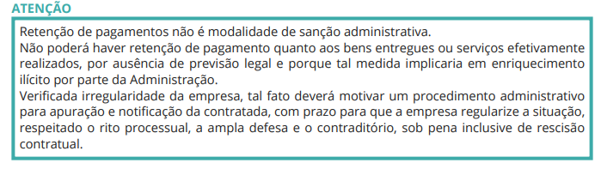
GESTÃO E FISCALIZAÇÃO

Slide 21
GESTÃO E FISCALIZAÇÃO
Importante enfatizar que não cabe à Fiscalização a penalização no contrato, apenas fiscalizar a execução dos serviços, determinando as correções que se fizerem necessárias, registrando os fatos e encaminhando relatório consubstanciado e devidamente fundamentado à autoridade superior.
Em geral, a estrutura mínima que deverá ser apresentada em um relatório para proposta de apuração de responsabilidade é:
• Dados contratuais;
• Descrição dos fatos que motivaram, de forma fundamentada, a proposição;

Slide 22
GESTÃO E FISCALIZAÇÃO
• Cópia das comunicações mantidas com a empresa sobre a ocorrência relatada, com o respectivo comprovante de recebimento;
• Identificação das cláusulas do edital ou do contrato descumpridas, conforme o caso;
• Indicação da penalidade a que está sujeita a empresa, de acordo com a previsão contida no edital ou no contrato, conforme o caso.

Slide 23
GESTÃO E FISCALIZAÇÃO
Cumpre ressaltar a importância da estrita observação e obediência aos diplomas legais, evitando-se ao máximo que a relação contratual se aproxime de situações conflitantes a ponto de proceder com as penalidades mais severas, como a rescisão contratual.

Slide 24
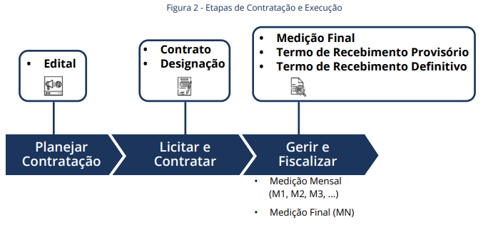
GESTÃO E FISCALIZAÇÃO

Slide 25
GESTÃO E FISCALIZAÇÃO
MEDIÇÃO E PAGAMENTO
A medição e seu posterior pagamento consiste na aferição prévia do que foi efetivamente realizado em determinado período da vigência da contratação, na qual se verifica, por meio de procedimentos técnicos e de instrumentos apropriados, as quantidades de obras ou de serviços efetivamente executados dentro das etapas do contrato, bem como a adequação às especificações técnicas do edital e contrato, e aos normativos que regulam esta fase da contratação.

Slide 26
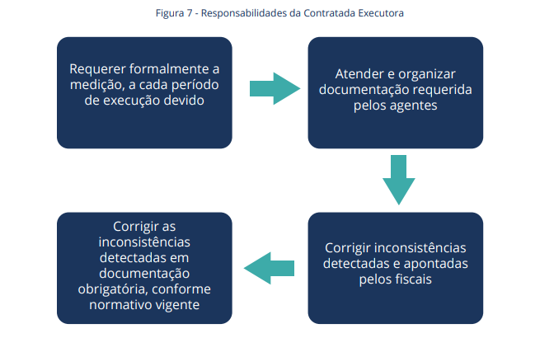
GESTÃO E FISCALIZAÇÃO

Slide 27
GESTÃO E FISCALIZAÇÃO
É de responsabilidade do Fiscal Técnico do contrato nos processos de Suporte Documental da medição realizar a conferência dos documentos protocolados visando o aceite dos serviços que foram devidamente executados, com o apoio das informações prestadas no Ateste de Conformidade emitido pela Contratada Supervisora, quando houver.

Slide 28
GESTÃO E FISCALIZAÇÃO
A Emissão de Aceite dos Serviços com Retificação deve ser efetuada após a análise das informações protocoladas, mediante justificativa/parecer obrigatório. O Fiscal Técnico, entendendo que os documentos comprobatórios da execução são suficientes, mas os quantitativos estão incorretos, poderá retificar os quantitativos e emitir o Despacho de Aceite dos Serviços, atribuindo a nota de Boletim de Desempenho Parcial e remeter o Processo de Suporte Documental ao encarregado pelo processamento da medição.

Slide 29
GESTÃO E FISCALIZAÇÃO
A esse respeito, observar o disposto no Acórdão 5902/2016 da Primeira Câmara, que diz:
Contrato administrativo. Medição. Assinatura. Qualificação. Ausência. Ao assinar os boletins de medição, ainda que não tenha a expertise necessária para tanto, assume o subscritor a responsabilidade em relação aos serviços medidos e por ele liquidados.

Slide 30
GESTÃO E FISCALIZAÇÃO
A emissão de recusa dos serviços deve ser efetuada após a análise das informações protocoladas, mediante justificativa/parecer obrigatório. O Fiscal Técnico, entendendo que os documentos comprobatórios da execução não são suficientes e/ou os quantitativos estão incorretos, deverá comunicar à Contratada (com cópia à Supervisora, quando houver), formalmente, informando-a quanto à recusa dos serviços, devendo a justificativa/parecer estar anexada.

Slide 31
GESTÃO E FISCALIZAÇÃO
RECEBIMENTO DE OBRAS E SERVIÇOS
Todos os objetos dos contratos administrativos deverão ser recebidos formalmente, provisoriamente pelo responsável por seu acompanhamento e fiscalização e definitivamente por servidor ou comissão designada pela autoridade competente.
Quando realizado por comissão, deverá ser composta por, no mínimo, 3 (três) membros e nomeada por Ato Administrativo específico, designada por autoridade competente, recomendando-se que seja constituída por membros com conhecimentos técnicos.

Slide 32
GESTÃO E FISCALIZAÇÃO
RECEBIMENTO DE OBRAS E SERVIÇOS
Isto significa que aquele que recebeu o objeto provisoriamente não participa do recebimento definitivo. Trata-se do controle de uma fiscalização sobre outra.
O recebimento provisório constitui um exame prévio, que deve levar em conta se o objeto está de acordo com as condições exigidas no contrato, projetos, especificações técnicas etc.

Slide 33
GESTÃO E FISCALIZAÇÃO
O empreendimento ou serviço, caso esteja em não conformidade com o projeto básico/executivo e eventuais alterações, pode ser imediatamente recusado, ou, se a gravidade for singela e de fácil reparação, pode ser recebido provisoriamente, desde que as irregularidades sejam anotadas no respectivo Termo de Recebimento, devendo o contratado saná-las no prazo fixado, sob pena do não recebimento definitivo e a imputação de penalidades contratuais.

Slide 34
GESTÃO E FISCALIZAÇÃO
Caso a Contratada não saneie as pendências apontadas, não deverá ser emitido o respectivo Termo de Recebimento. Nestes casos, a Fiscalização poderá aplicar penalidades, retenções ou glosas previstas
no contrato.
Os recebimentos provisórios e definitivos são consolidados mediante emissão de termos circunstanciados, denominados Termo de Recebimento Provisório – TRP e Termo de Recebimento Definitivo – TRD, respectivamente.
O Gestor deverá ter atenção especial aos prazos de recebimento provisório e definitivo, com vistas a garantir que estes sejam realizados dentro da vigência contratual.

Slide 35
GESTÃO E FISCALIZAÇÃO
Após a medição final, será realizado o recebimento provisório da obra ou serviço. Havendo qualquer irregularidade, poderá ser acionada a garantia contratual antes da emissão do Termo de Recebimento Definitivo.
O recebimento definitivo deve ser efetuado no máximo de 90 (noventa) dias após o recebimento provisório.
O recebimento provisório ou definitivo não exclui a responsabilidade civil da Contratada pela solidez e segurança da obra ou do serviço, nem ético profissional pela perfeita execução do contrato, dentro dos limites estabelecidos pela lei ou pelo contrato.

Slide 36
GESTÃO E FISCALIZAÇÃO
A Contratada é obrigada a reparar, corrigir, remover, reconstruir ou substituir, às suas expensas, no total ou em parte, o objeto do contrato em que se verifiquem vícios, defeitos ou incorreções resultantes da execução ou de materiais empregados.
No caso de inexecução total ou parcial do objeto resultar rescisão do contrato, será lavrado Termo de Vistoria para identificar o estado final da execução.

Slide 37
GESTÃO E FISCALIZAÇÃO
Art. 140. O objeto do contrato será recebido:
I - em se tratando de obras e serviços:
a) provisoriamente, pelo responsável por seu acompanhamento e fiscalização, mediante termo detalhado, quando verificado o cumprimento das exigências de caráter técnico;
b) definitivamente, por servidor ou comissão designada pela autoridade competente, mediante termo detalhado que comprove o atendimento das exigências contratuais;

Slide 38
GESTÃO E FISCALIZAÇÃO
§ 1º O objeto do contrato poderá ser rejeitado, no todo ou em parte, quando estiver em desacordo com o contrato.
§ 2º O recebimento provisório ou definitivo não excluirá a responsabilidade civil pela solidez e pela segurança da obra ou serviço nem a responsabilidade ético-profissional pela perfeita execução do contrato, nos limites estabelecidos pela lei ou pelo contrato.
§ 3º Os prazos e os métodos para a realização dos recebimentos provisório e definitivo serão definidos em regulamento ou no contrato.

Slide 39
GESTÃO E FISCALIZAÇÃO
§ 5º Em se tratando de projeto de obra, o recebimento definitivo pela Administração não eximirá o projetista ou o consultor da responsabilidade objetiva por todos os danos causados por falha de projeto.

Slide 40
GESTÃO E FISCALIZAÇÃO
§ 6º Em se tratando de obra, o recebimento definitivo pela Administração não eximirá o contratado, pelo prazo mínimo de 5 (cinco) anos, admitida a previsão de prazo de garantia superior no edital e no contrato, da responsabilidade objetiva pela solidez e pela segurança dos materiais e dos serviços executados e pela funcionalidade da construção, da reforma, da recuperação ou da ampliação do bem imóvel, e, em caso de vício, defeito ou incorreção identificados, o contratado ficará responsável pela reparação, pela correção, pela reconstrução ou pela substituição necessárias.

Slide 41

PARABÉNS
PELA CONCLUSÃO
DO SEU CURSO!

